Slide 1
Tieteidenvälinen urakehitys tutkijakollegiumien kontekstissa
Mira Kalalahti, Reetta Muhonen ja Tristram Hooley

Slide 2
Tutkimuskohteena tutkijakollegiumit ja tieteidenvälisyys
Pyrkimyksenä hahmottaa tieteidenvälisyyden roolia tiedepolitiikassa ja akatemiassa
Kohteena tutkijakollegiumit (Institutes for Advanced Studies, IAS) ja tieteidenvälisyys tiedepolitiikan ideaalina
Tieteidenvälisyyteen kohdistuu mahdollisia kognitiivisia, episteemisiä, kulttuurisia ja organisatorisia haasteita
(Huutoniemi 2010; Ylijoki 2022)
Tieteidenvälisyys ‘sepittämisenä’ (fabrication); jäävätkö ideaalit ‘paperille’ vai siirtyvätkö toimintamallit käytäntöön

Slide 3
Tieteidenvälisyys
Monitieteisyys (multidisciplinary)
Tieteidenvälisyys (inter-disciplinary)
Poikkitieteellisyys (transdicsiplinary)
Pieni ja suuri tieteidenvälisyys
Tieteidenvälisyydellä on myös suhteensa innovatiivisuuteen, vaikuttavuuteen ja tieteellisiin läpimurtoihin
Tieteidenvälisyys enemmän kuin yhden perinteisen tieteenalan yhdistelmänä
Tieteidenvälinen tutkija = interdisciplinarian

Slide 4
Tutkijakollegiumit
Tyypillisimmin yliopistojen yhteydessä toimivia yksikköjä, jotka tarjoavat mahdollisuuden keskittyä tutkimukseen 1-3 vuotta
Tieteidenvälisyyden rooli vaihtelee
IAS Princeton vs. Bielefeld
Suomessa 3 tutkijakollegiumia

Slide 5
Tieteidenväliset urat
Globaaleja uria (mobiileja ja eriytyneitä)
Mayrhofer, et al. 2004
Rajattomia (boyndaryless)
Arthur & Rousseau 1996

Slide 6
Urapääoma (career capital)
‘ Individuals take their capital into fields, where they seek to utilize and renew their (career) capitals.
‘Career capital’ is the ‘unique portfolio of capitals’, which every individual within a specific career field has
As Mayrofer et al. argue, the making of career capital requires internal and external recognition, i.e. the different types of capitals needs to be recognised as symbolic capital in a specific field (Mayrhofer et al. 2004).

Slide 7
Uraskripti (career script)
Yhdistää instituutioiden ja yksilöiden toimijuuden Barley (1989); Laudel, Belick & Gläser (2019).
(1) tiedollinen ulottuvuus (the script of cognitive career); esimerkiksi tutkimuksen relevanssi, kesto, teemallinen syvyys ja oivaltavuus
(2) yhteisöllinen ulottuvuus (the community script); tieteellisen yhteisön normatiivinen tutkijanura ja siihen liittyvät rooliodotukset
(3) organisatorinen ulottuvuus (the script of an organizational career); organisatoristen asemien sarja, johon kiinnittyvät mm. työnkuvaan ja palkkaukseen liittyvät odotukset

Slide 8
Aineisto
Yhden suomalaisen tutkijakollegiumin kollegiumtutkijoille suunnattu kysely (n = 30)
Analysoimme aineistoa sisällönanalyysin avulla ja tarkastelemme tieteidenvälisiksi ja tieteenalakohtaisiksi tutkijoiksi itsensä mieltävien näkemyksiä tieteidenvälisyydestä.
Kuvaamme miten kollegiumtutkijat omaksuvat tai ovat omaksumatta tieteidenvälisyyttä urasuunnitelmiinsa ja haastamme ajatusta tieteidenvälisistä urista uudenlaisina ’rajattomina’ ja aiempaa joustavampina tutkijanurina.
Keskustelemme siitä, mitä kaikkea tieteenalakohtaisista urista luopuminen saattaa tarkoittaa ja minkälaisia mahdollisuuksia ja riskejä tieteidenvälinen tutkijuus kollegiumtutkijoiden näkökulmasta pitää sisällään.

Slide 9
Table 1. Experiences of interdisciplinary and interdisciplinary career development in IAS |  | To to what extent is IAS a genuinely interdisciplinary institute?
 |  | Hardly at all / A little | To some extent | Very much | Absolutely | Total
To what extent do you consider yourself to be an interdisciplinary researchers | Hardly at all / A little | 2 | 1 | 0 | 1 | 4
 | To some extent | 1 | 3 | 0 | 0 | 4
 | Very much | 0 | 9 | 1 | 3 | 13
 | Absolutely | 2 | 5 | 1 | 1 | 9
Total |  | 5 | 18 | 2 | 5 | 30

Slide 10
Table 2. Interdisciplinary and career | To what extent has interdisciplinarity helped you career? | To what extent has interdisciplinarity hindered you career?
Not at All | 1 | 7
Hardly at All | 6 | 4
A little | 3 | 6
To some extent | 10 | 13
Very much | 6 | 0
Absolutely | 4 | 0
Total | 30 | 30

Slide 11
Urapääomat
‘Knowing self (why)’
‘Knowing how’
‘Knowing whom’
(Arthur et al., 1999; Laurinkari 2017; ks. myös Brown, Hooley & Wond 2021).

Slide 12
‘Knowing self’ (knowing why)
Knowing self is about one’s identity, aspirations, motivations and self-discovery
Substance-wise, multidisciplinary approach of the field may provide you with capabilities to view your topic more freely from different aspects.
I guess I am not regarded as an expert on any field.
Tieteidenvälinen ura avaa uusia mahdollisuuksia ja tuottaa uutta tietoa, jota ei voisi saavuttaa yhden tieteenalan näkökulmasta (esim. ‘ilkeät’ ongelmat)
Muokkautuva ja erottuva ura
Tieteidenvälinen tutkijuus lupaa kaikkein arvostetuimpia asemia ja rahoitusta.
Tieteidenvälisyys on kuitenkin myös ‘turvallisen’ tieteenalakohtaisen kentän ulkopuolelle astumista.
Tieteidenvälinen tutkijuus on vaikea saavuttaa, eikä tieteidenvälistä tutkijuutta tunnistettua aina institutionaalisissa rakenteissa – toisaalta onnistuessaan palkitsee huippu-uralla ja asiantuntijuudella.

Slide 13
IAS is the first place where I have had some confidence to trust my multidisciplinary academic background. In other words, I have learnt to live with the fact that my MA, PhD and also Title of Docent are from different fields and it will make my future employment in the university somewhat problematic but nevertheless this background has some value.

Slide 14
‘Knowing how’
Skills, competence and expertise that are needed for career
As a researcher, you are employable to various projects. The problem is, however, that project work is often short-term and it is exhausting to jump from one project/field to another. In the last 5 years, I have collected 5 different datasets, and only one of these is my 'own'
Kollegium tarjoaa erityisesti tieteidenvälisten urien tarvitseman tilan, (vapauden, resursseja, mahdollisuuden ja inspiration) katsoa omaa tutkimustaan toisen alojen ja niiden metodologioiden kautta
Kollegium vaalii tieteidenvälisyyttä ilman tieteenalarajoja
Tieteidenvälinen osaaminen kumpuaa erilaisista näkökulmista metodologiseen vahvuuteen, projektityöhön, yhteistyömuotoihin ja monille aloille ulottuvaan tutkimustoimintaan.
Vaarana tieteidenvälisten urien epäjatkuvuus; tieteidenvälisten tutkimusten ilmiöperustaisuus tekee niistä jopa muuta tutkimustyötä projektimaisempaa.
Näin taidoistakin tulee jatkuvasti muuttuvia ja hajanaisia, ja tutkimuksesta katkonaista

Slide 15
‘Knowing whom’
Professional and social networks; a variety of capitals needed for careers in a specific infrastructure
The network may be quite scattered and the researcher might not be strongly positioned in any field.
I sometimes feel a bit queasy when someone asks what my 'actual' field of study is and I have noticed that I try to guess what they would like it to be so that I would be accepted.
Tieteidenväliset urat muuntuvat helposti erilaisiin työympäristöihin ja rakenteisiin.
Tieteidenvälisyys aukeaa helposti yhteistyölle, mikä avaa uusia rahoitusinstrumentteja ja työmahdollisuuksia
Tieteidenvälisellä uralla on kuitenkin riskinä päätyä tieteenalakohtaisten työmahdollisuuksien ulkopuolelle

Slide 16
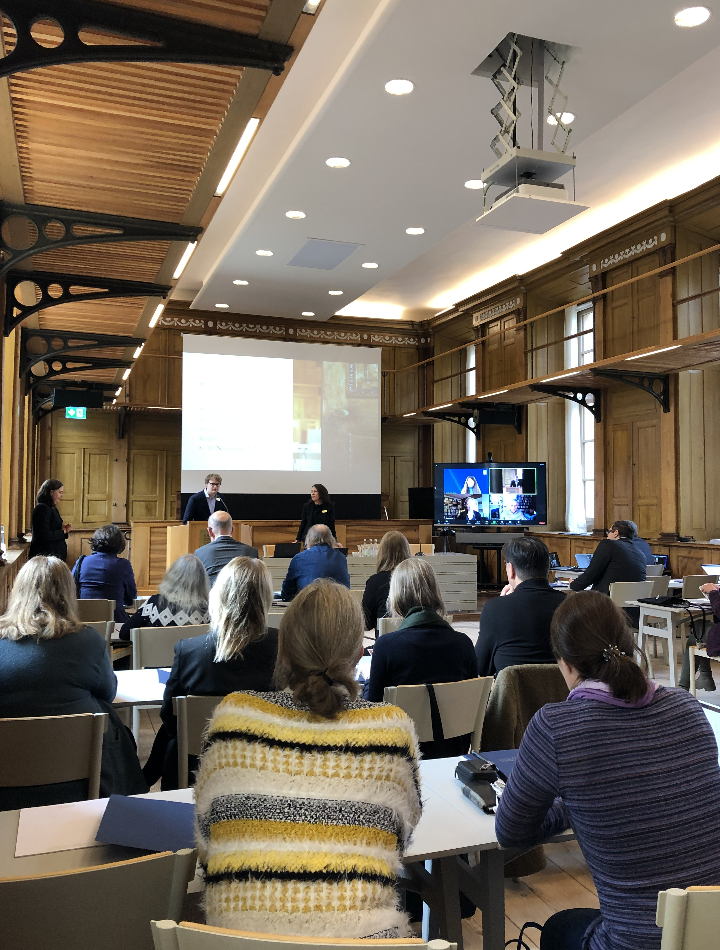
Tieteidenvälinen pääoma (kommunikatiivinen, metodologinen, teoreettinen ja yhteistyöhön johtava) on käyttökelpoista akateemisella uralla ja sen avulla voidaan saavuttaa huippututkijan ura.
Tieteidenvälisen pääoman saavuttamisessa on kuitenkin riskinä jäädä ‘perinteisten’ urapolkujen ulkopuolelle. Vaikka tieteidenväliset verkostot ovat joustavia ja taipuisia, tutkimurasta saattaa tulla tutkimuskohtaisten projektien sarja.
Tutkija saattaa jäädä myös tiedeyhteisöjen ja verkostojen ulkopuolelle.
Rakenteellisia rajoja (profiilin löytäminen, tieteidenvälisten julkaisujen arvostus, yhteensopimattomuus tieteenalaperusteisissa tehtävänkuvien ja arviointipaneelien kanssa, uskottavuuden hakeminen, ulkopuolisuus, epävarmuus)

Slide 17
Tieteenalakohtainen uraskripti vaikuttaa olevan turvallisempi ja hallitsevampi odotusarvo tutkijoiden, yhteisöjen ja organisaatioiden näkökulmasta.
Tieteidenvälinen ura näyttäytyi poisvalintana tästä hallitsevasta skriptistä ja sille oli varattu ’omat’ yhteisönsä (esim. IAS).
Tiedollisesti tieteidenvälinen skripti lupasi uutuutta ja luovuutta, jota tarvittiin huippututkijanpaikkoihin.
Tieteellinen yhteisö ja erityisesti organisatorinen urakäsitys perustui tieteenalakohtaiselle urapääomalle, joten tieteidenvälinen pääoma oli eräänlainen yksilöllisesti valittu riski.

Slide 18
Since I work in [studies], which is an interdisciplinary field by itself, I have not felt that my approach would have been a problem here. Things may be different in more strictly policed disciplinary environments.
II guess the biggest problem is that as a researcher you belong to everywhere but also nowhere. To my experience, when academics want to use power, they often do it through boundary work or by reinforcing a hierarchical demarkation of 'soft' and 'hard' sciences or 'good' or 'bad' research.
In most universities, it is still much talk and less action. Starting from students, these institutions are still very much silos, and value stocking to your own area.

Slide 19
Lähteet
Arthur M.B. & Rousseau D.M. (Eds) (1996). The boundaryless career: A new employment principle for a new organizational era. Oxford University Press.
Brown, C., Hooley, T. & Wond, T. 2021. Personal agency and organisational attachment: A career capital perspective. British Journal of Guidance & Counselling. DOI: 10.1080/03069885.2021.1937940
Huutoniemi, K. (2010). Evaluating interdisciplinary research. Teoksessa: R. Frodeman, J. T. Klein & C. Mitcham (toim.) The Oxford Handbook of Interdisciplinarity. Oxford University Press, s. 309–320
Laudel, G., Bielick, J., & Gläser, J. (2019). ‘Ultimately the question always is: “What do I have to do to do it right?”’ Scripts as explanatory factors of career decisions. Human Relations, 72(5), 932–961. https://doi.org/10.1177/0018726718786550
Launinkari, M. 2017. http://www.launikari.eu/blog/a-lifetime-quest-developing-career-capital/
Mayrhofer, W., Iellatchitch, A., Meyer, M., Steyrer, J., Schiffinger, M. & Strunk, G. 2004. Going beyond the individual. Some potential contributions from a career field and habitus perspective for global career research and practice. Journal of Management Development, 23(9), 870-884.
Ylijoki, O. H. (2022). Invisible hierarchies in academic work and career-building in an interdisciplinary landscape. European Journal of Higher Education, 1–17. https://doi.org/10.1080/21568235.2022.2049335. Luettu 10.10.2022.

Slide 20
Kiitos. mira.m.kalalahti@jyu.fi reetta.muhonen@tuni.fi

